Slide 1

Τεχνολογίες Προστασίας Δεδομένων και Ιδιωτικότητας για τη Ναυτιλία
CSP005_SA_M
Παρουσίαση από:
Καθηγητής Dr. Shareeful Islam

Slide 2


Περιγραφή
Ο1.
Στόχοι: Ποιος-τι-Γιατί πρέπει να πάρετε αυτή την εκπαίδευση
Ο2.
Εκπαιδευτική εφοδιαστική: Πότε-Πού-Πώς
Ο3.
Μαθησιακά αποτελέσματα
Ο4.
Περιγράμματα κατάρτισης
Ο5.
Λεπτομέρειες ασκήσεων
Ο6.
Πρακτικές πληροφορίες και απαιτήσεις
Ο7.
Πληροφορίες εγγραφής και επικοινωνία

Slide 3



Στόχοι: Ποιος-τι-Τιχρειάζεσαι για να κάνεις αυτή την εκπαίδευση
ΠΟΙΟΣ
ΤΙ
ΓΙΑΤΊ
Θεμελιώδη βασικά στοιχεία ασφάλειας στον κυβερνοχώρο και διαχείριση για διευθυντές, ηγέτες και επαγγελματίες που εργάζονται
Εξοπλίζοντας τους συμμετέχοντες με τις γνώσεις και τις δεξιότητες που απαιτούνται για τη χάραξη στρατηγικής για την προστασία κρίσιμων συστημάτων και δεδομένων
Ποιος μπορεί να παρακολουθήσει τις εκπαιδευτικές ενότητες και τα προφίλ των συμμετεχόντων

Slide 4



CSP Λογιστική Εκπαίδευση: Πότε-Πού-Πώς
ΠΟΤΕ
ΠΟΎ
ΠΏΣ
Χρονοδιάγραμμα:
ONLINE-ONSITE-Πληροφορίες τοποθεσίας
Τρόπος παράδοσης

Slide 5

ΠΟΙΟΣ
Προφίλ Συμμετεχόντων στην Εκπαίδευση
Επαγγελματίας υπηρεσιών πληροφορικής
Διακυβέρνηση και συμμόρφωση
Διαχείριση
Μικρομεσαίες Επιχειρήσεις και Δημόσιοι Υπάλληλοι
Χειριστής ασφάλειας στον κυβερνοχώρο

Slide 6

ΠΟΙΟΣ
Καθηγητής Dr. Shareeful Islam
Επαγγελματίας με υψηλά κίνητρα και αφοσίωση στην ασφάλεια στον κυβερνοχώρο και στη διαχείριση κινδύνων, με εμπειρία στην έρευνα, την κατάρτιση και τη συμβουλευτική.
Σύμβουλος για τη διαχείριση των κινδύνων ασφάλειας στον κυβερνοχώρο και του συστήματος διαχείρισης της ασφάλειας πληροφοριών για την ανάπτυξη πλαισίου διαχείρισης κινδύνων σύμφωνα με τα πρότυπα ISO 27001:2013, ISO31000:2018, NIST-CSF, STIX threat modeling, CIS_CSC και άλλα σχετικά πρότυπα σε διάφορα επιχειρηματικά περιβάλλοντα.
Πιστοποιημένος διαχειριστής κινδύνων (MoR), PRINCE 2 practitioner και ειδικός σε θέματα διαχείρισης κινδύνων Γνώση σχετικά με το απόρρητο των δεδομένων και τη συμμόρφωση
Πάνω από 90 δημοσιεύσεις με κριτές σε κορυφαία περιοδικά και συνέδρια
https://scholar.google.com/citations?user=IAxS1lsAAAAJ&hl=en

Slide 7

ΤΙ
Θέματα Εκπαίδευσης
Αρχές απορρήτου δεδομένων
Επισκόπηση του GDPR και της εφαρμογής του
Θαλάσσιες απειλές και τρωτά σημεία σε σχέση με την ιδιωτική ζωή
Εκτίμηση επιπτώσεων στην προστασία της ιδιωτικής ζωής
Ανάλυση σεναρίων απορρήτου και τεχνολογίες
Πολιτική και βέλτιστες πρακτικές

Slide 8

Περίγραμμα εκπαίδευσης: Μέρος 1
Θέμα 1-: Επισκόπηση των αρχών προστασίας προσωπικών δεδομένων, GDPR, πολιτική
Αρχές Προστασίας Προσωπικών Δεδομένων και Ευθυγράμμιση με τον Ναυτιλιακό Τομέα
Βασικές αρχές GDPR
Εισαγωγή στις πολιτικές απορρήτου
Πολιτική απορρήτου για τον ναυτιλιακό τομέα
Διαχείριση συγκατάθεσης, διατήρηση και ΕΑΠΔ για ναυτιλιακούς πράκτορες
Θέμα-2: Κίνδυνος απορρήτου και τεχνολογίες
Απειλές και κίνδυνοι για την προστασία της ιδιωτικής ζωής στον ναυτιλιακό τομέα
Επισκόπηση των τεχνολογιών απορρήτου

Slide 9
Περίγραμμα εκπαίδευσης: Μέρος 2
Θέμα-3: βέλτιστες πρακτικές
Ανάλυση και αναφορά σεναρίων απορρήτου
Κατευθυντήριες γραμμές βέλτιστων πρακτικών για τη συνολική ευαισθητοποίηση σχετικά με το απόρρητο

Slide 10

Βασικές γνώσεις και προαπαιτούμενα
Βασικές γνώσεις:
Βασική κατανόηση της ιδιωτικής ζωής
Εξοικείωση με κοινές απειλές και ευπάθειες για την ασφάλεια στο διαδίκτυο
Ευαισθητοποίηση σχετικά με την ασφάλεια στον κυβερνοχώρο
Προϋποθέσεις:
Κανένας

Slide 11

Πηγές: Βιβλία και υλικό αναφοράς
  Γενικός κανονισμός για την προστασία δεδομένων
  https://gdpr-info.eu/

Slide 12

Εγγραφή: Πώς να εγγραφείτε και άλλες πρακτικές πληροφορίες
Η συγκεκριμένη διαδικασία εγγραφής για τα βασικά στοιχεία κυβερνοασφάλειας και την κατάρτιση διαχείρισης ενδέχεται να διαφέρει ανάλογα με τον πάροχο κατάρτισης ή το ίδρυμα. Ωστόσο, τα γενικά βήματα είναι συνήθως απλά και μπορούν να ολοκληρωθούν διαδικτυακά ή αυτοπροσώπως.
Online Εγγραφή
Εγγραφή αυτοπροσώπως
Πρόσθετες πρακτικές πληροφορίες

Slide 13
Προστασία Προσωπικών Δεδομένων
Τον Ιανουάριο του 2012, η Ευρωπαϊκή Επιτροπή πρότεινε μια συνολική μεταρρύθμιση των κανόνων προστασίας δεδομένων στην ΕΕ.
  Για να υποστηρίξουν τον έλεγχο των προσωπικών τους δεδομένων
  απλούστευση του κανονιστικού περιβάλλοντος για τις επιχειρήσεις
  Τα προσωπικά δεδομένα μπορούν να συγκεντρωθούν νόμιμα μόνο υπό αυστηρές προϋποθέσεις (Τραπεζικός λογαριασμός, μέσα κοινωνικής δικτύωσης)
Επίσημη οδηγία 95/46/ΕΚ για την προστασία των φυσικών προσώπων έναντι της επεξεργασίας δεδομένων προσωπικού χαρακτήρα και για την ελεύθερη κυκλοφορία των δεδομένων αυτών
Εμβέλεια
  Τα προσωπικά δεδομένα ορίζονται ως «κάθε πληροφορία που αφορά ταυτοποιημένο ή ταυτοποιήσιμο φυσικό πρόσωπο («υποκείμενο των δεδομένων»). ως πρόσωπο του οποίου η ταυτότητα μπορεί να εξακριβωθεί λογίζεται το πρόσωπο εκείνο που μπορεί να προσδιοριστεί, άμεσα ή έμμεσα, ιδίως βάσει αριθμού ταυτότητας ή βάσει ενός ή περισσοτέρων συγκεκριμένων στοιχείων που χαρακτηρίζουν την υπόστασή του από φυσική, βιολογική, ψυχολογική, οικονομική, πολιτιστική ή κοινωνική άποψη·"

Slide 14
Τι είναι η προστασία δεδομένων;
Προστασία δεδομένων είναι η δίκαιη και ορθή χρήση των πληροφοριών σχετικά με τους ανθρώπους.
Είναι μέρος του θεμελιώδους δικαιώματος στην ιδιωτική ζωή - αλλά σε πιο πρακτικό επίπεδο.
Πρόκειται πραγματικά για την οικοδόμηση εμπιστοσύνης μεταξύ ανθρώπων και οργανισμών. Πρόκειται για τη δίκαιη και ανοιχτή μεταχείριση των ανθρώπων, την αναγνώριση του δικαιώματός τους να έχουν τον έλεγχο της ταυτότητάς τους και των αλληλεπιδράσεών τους με τους άλλους και την επίτευξη ισορροπίας με τα ευρύτερα συμφέροντα της κοινωνίας. Αφορά επίσης την άρση των περιττών εμποδίων στο εμπόριο και τη συνεργασία. Υφίσταται εν μέρει λόγω των διεθνών συνθηκών για κοινά πρότυπα που επιτρέπουν την ελεύθερη διασυνοριακή ροή δεδομένων.
Η προστασία των δεδομένων είναι απαραίτητη για την καινοτομία. Οι ορθές πρακτικές στον τομέα της προστασίας των δεδομένων είναι ζωτικής σημασίας για τη διασφάλιση της εμπιστοσύνης, της δέσμευσης και της υποστήριξης του κοινού για καινοτόμες χρήσεις των δεδομένων τόσο στον δημόσιο όσο και στον ιδιωτικό τομέα.

Slide 15
Αρχές Προστασίας Προσωπικών Δεδομένων
Οι επτά αρχές που διέπουν την προστασία των δεδομένων προσωπικού χαρακτήρα ήταν:
  Ειδοποίηση - τα υποκείμενα των δεδομένων πρέπει να ενημερώνονται όταν συλλέγονται τα δεδομένα τους.
  Σκοπός—τα δεδομένα πρέπει να χρησιμοποιούνται μόνο για τον αναφερόμενο σκοπό και όχι για άλλους σκοπούς.
  Συγκατάθεση—τα δεδομένα δεν πρέπει να αποκαλύπτονται χωρίς τη συγκατάθεση του υποκειμένου των δεδομένων.
    το άτομο έχει δώσει σαφή συγκατάθεση για την επεξεργασία των προσωπικών του δεδομένων για συγκεκριμένο σκοπό

Slide 16
Αρχές Προστασίας Προσωπικών Δεδομένων
Ασφάλεια - τα δεδομένα που συλλέγονται πρέπει να διατηρούνται ασφαλή από πιθανές καταχρήσεις.
Γνωστοποίηση — τα υποκείμενα των δεδομένων θα πρέπει να ενημερώνονται σχετικά με το ποιος συλλέγει τα δεδομένα τους.
Πρόσβαση—τα υποκείμενα των δεδομένων θα πρέπει να έχουν τη δυνατότητα να έχουν πρόσβαση στα δεδομένα τους και να προβαίνουν σε διορθώσεις τυχόν ανακριβών δεδομένων, και
Λογοδοσία — τα υποκείμενα των δεδομένων θα πρέπει να έχουν στη διάθεσή τους μια μέθοδο για να καθιστούν τους συλλέκτες δεδομένων υπόλογους για την τήρηση των παραπάνω αρχών.

Slide 17

Όροι Προσωπικών Δεδομένων
Τύποι δεδομένων:
  Προσωπικά δεδομένα: Δεδομένα που ταυτοποιούν ένα ζωντανό άτομο ή ως αποτέλεσμα συνδυασμών δεδομένων που σχετίζονται με ή αφορούν ένα άτομο
  Η ταυτότητα ενός προσώπου εξαρτάται από όλα τα μέσα που ενδέχεται και εύλογα να χρησιμοποιηθούν είτε από τον υπεύθυνο επεξεργασίας είτε από οποιοδήποτε άλλο πρόσωπο για την εξακρίβωση της ταυτότητας ενός ατόμου.
  Π.χ.: Όνομα, διεύθυνση, ταχυδρομικός κώδικας, e-mail, DoB, αντίγραφο κίνησης τραπεζικού λογαριασμού

Slide 18
Λίγα λόγια ακόμα...
Προσωπικά δεδομένα σημαίνει πληροφορίες σχετικά με ένα συγκεκριμένο ζωντανό άτομο. Αυτό μπορεί να είναι οποιοσδήποτε, συμπεριλαμβανομένου ενός πελάτη, πελάτη, υπαλλήλου, συνεργάτη, μέλους, υποστηρικτή, επαγγελματικής επαφής, δημόσιου λειτουργού ή μέλους του κοινού. Δεν χρειάζεται να είναι «ιδιωτικές» πληροφορίες – ακόμη και πληροφορίες που είναι δημόσια γνωστές ή αφορούν την επαγγελματική ζωή κάποιου μπορεί να είναι προσωπικά δεδομένα.
Διαφορετικές πληροφορίες, οι οποίες συλλέγονται από κοινού μπορούν να οδηγήσουν στην ταυτοποίηση ενός συγκεκριμένου προσώπου, αποτελούν επίσης δεδομένα προσωπικού χαρακτήρα.
Τα προσωπικά δεδομένα που έχουν αποχαρακτηριστεί, κρυπτογραφηθεί ή ψευδωνυμοποιηθεί, αλλά μπορούν να χρησιμοποιηθούν για την εκ νέου ταυτοποίηση ενός ατόμου, παραμένουν προσωπικά δεδομένα και εμπίπτουν στο πεδίο εφαρμογής του GDPR. Τα δεδομένα προσωπικού χαρακτήρα που έχουν καταστεί ανώνυμα κατά τρόπο ώστε το άτομο να μην είναι ή να μην είναι πλέον αναγνωρίσιμα δεν θεωρούνται πλέον δεδομένα προσωπικού χαρακτήρα. Για να είναι πραγματικά ανώνυμα τα δεδομένα, η ανωνυμοποίηση πρέπει να είναι μη αναστρέψιμη.

Slide 19

Ειδικές κατηγορίες προσωπικών δεδομένων
Δεδομένα που αποκαλύπτουν: φυλετική ή εθνοτική καταγωγή, πολιτικά φρονήματα, θρησκευτικές ή φιλοσοφικές πεποιθήσεις ή συμμετοχή σε συνδικαλιστική οργάνωση, και επεξεργασία γενετικών δεδομένων, βιομετρικών δεδομένων με σκοπό την αδιαμφισβήτητη ταυτοποίηση φυσικού προσώπου, δεδομένων που αφορούν την υγεία ή δεδομένων που αφορούν τη σεξουαλική ζωή ή τον γενετήσιο προσανατολισμό φυσικού προσώπου
«γενετικά δεδομένα»: δεδομένα σχετικά με γενετικά χαρακτηριστικά φυσικού προσώπου που κληρονομήθηκαν ή αποκτήθηκαν, τα οποία παρέχουν μοναδικές πληροφορίες σχετικά με τη φυσιολογία ή την υγεία του εν λόγω φυσικού προσώπου και τα οποία προκύπτουν, ιδίως, από ανάλυση βιολογικού δείγματος του εν λόγω φυσικού προσώπου,
«βιομετρικά δεδομένα»: δεδομένα που προκύπτουν από ειδική τεχνική επεξεργασία σχετική με φυσικά, φυσιολογικά ή συμπεριφορικά χαρακτηριστικά φυσικού προσώπου, τα οποία επιτρέπουν ή επιβεβαιώνουν την αποκλειστική ταυτοποίηση του εν λόγω φυσικού προσώπου·
  π.χ. εικόνες ή δακτυλοσκοπικά δεδομένα
«δεδομένα υγείας»: δεδομένα που αφορούν τη σωματική ή ψυχική υγεία φυσικού προσώπου
Ξεχωριστή «ειδική» κατηγορία: ποινικές καταδίκες και αδικήματα

Slide 20
Ορισμός πληροφοριών
Προσωπικές πληροφορίες | Ευαίσθητες προσωπικές πληροφορίες
Όνομα | Φυλή
Διεύθυνση | Θρησκεία
Ημερομηνία γέννησης | Πολιτική άποψη
Διεύθυνση ηλεκτρονικού ταχυδρομείου | Συμμετοχή σε συνδικαλιστικές οργανώσεις
Φωτογραφίες | Σεξουαλικός προσανατολισμός
Διεύθυνση IP – η μοναδική ψηφιακή διεύθυνση που αποδίδεται στις ψηφιακές συσκευές σας | Σεξουαλική ζωή
Δεδομένα τοποθεσίας | Ταυτότητα φύλου
Διαδικτυακές συμπεριφορές – ανιχνεύονται μέσω «cookies» | Πληροφορίες για την υγεία
Δεδομένα προφίλ και ανάλυσης | Βιομετρικά δεδομένα
 | Γενετικά δεδομένα

Slide 21
Επεξεργασία δεδομένων
Κάθε πράξη ή σειρά πράξεων που εκτελείται σε δεδομένα προσωπικού χαρακτήρα ή σε σύνολα δεδομένων προσωπικού χαρακτήρα
  συλλογή, καταγραφή, παραλαβή
  αποθήκευση, δημιουργία αντιγράφων ασφαλείας, αρχειοθέτηση, διατήρηση
  εμφάνιση, σάρωση, αναθεώρηση
  διαγραφή, καταστροφή
  επεξεργασία, ενημέρωση, τροποποίηση
  αντιγραφή, μετάδοση, μεταφορά, απελευθέρωση

Slide 22
Παραδείγματα επεξεργασίας
Διαχείριση προσωπικού και διαχείριση μισθοδοσίας
Πρόσβαση/αναζήτηση σε βάση δεδομένων επαφών που περιέχει δεδομένα προσωπικού χαρακτήρα
Αποστολή διαφημιστικών μηνυμάτων ηλεκτρονικού ταχυδρομείου
τεμαχισμός εγγράφων που περιέχουν προσωπικά δεδομένα
Δημοσίευση/τοποθέτηση φωτογραφίας ατόμου σε ιστότοπο
αποθήκευση διευθύνσεων IP ή διευθύνσεων MAC
εγγραφή βίντεο (CCTV)

Slide 23
Πότε μπορείτε να επεξεργαστείτε προσωπικά δεδομένα;
ΠΡΟΣΩΠΙΚΑ ΔΕΔΟΜΕΝΑ | ΕΙΔΙΚΕΣ ΚΑΤΗΓΟΡΙΕΣ Π
Συναίνεση | Ρητή συναίνεση
Απαραίτητο για την εκτέλεση σύμβαση | Απαιτείται για συμμόρφωση με τη νομοθεσία περί απασχόλησης, κοινωνικής ασφάλισης ή κοινωνικής προστασίας
Απαραίτητο για τη συμμόρφωση με Νομική υποχρέωση | Προστασία ζωτικών συμφερόντων του ατόμου
Προστασία ζωτικών συμφερόντων άτομο | Σχετικά με νομικές διαδικασίες και απονομή δικαιοσύνης
Απαραίτητο για την εκτέλεση καθήκοντος προς το δημόσιο συμφέρον | Πληροφορίες που έχουν ήδη δημοσιοποιηθεί από το υποκείμενο των δεδομένων
Απαραίτητο για σκοπούς έννομων συμφερόντων | Απαραίτητο για ιατρικούς λόγους ή για λόγους δημόσιας υγείας προς το δημόσιο συμφέρον
 | Απαραίτητο για σκοπούς αρχειοθέτησης, επιστημονικής ή ιστορικής έρευνας ή για στατιστικούς σκοπούς

Slide 24

Θέμα των δεδομένων
«δεδομένα προσωπικού χαρακτήρα»: κάθε πληροφορία που αναφέρεται σε φυσικό πρόσωπο του οποίου η ταυτότητα είναι γνωστή ή μπορεί να εξακριβωθεί [...]».
Αυτός είναι ο τεχνικός όρος για το άτομο το οποίο αφορούν συγκεκριμένα προσωπικά δεδομένα.
Τι είναι τα αναγνωριστικά και οι σχετικοί παράγοντες;
Ένα άτομο είναι «ταυτοποιημένο» ή «αναγνωρίσιμο» εάν μπορείτε να το διακρίνετε από άλλα άτομα.
Ένα όνομα είναι ίσως ο πιο συνηθισμένος τρόπος αναγνώρισης κάποιου.
Ωστόσο, το αν κάποιο πιθανό αναγνωριστικό προσδιορίζει πραγματικά ένα άτομο εξαρτάται από το πλαίσιο.
Ενδέχεται να απαιτείται συνδυασμός αναγνωριστικών στοιχείων για την ταυτοποίηση ενός ατόμου.

Slide 25
Παραβίαση δεδομένων
Κάποιος που δεν δικαιούται να δει τα δεδομένα, αλλά αποκτά πρόσβαση χωρίς συγκατάθεση
Όταν τα δεδομένα χάνονται, καταστρέφονται ή εμφανίζονται από μη εξουσιοδοτημένο τρίτο μέρος.
  Αυτό μπορεί να είναι τυχαίο, για παράδειγμα αφήνοντας πληροφορίες σε ένα τρένο ή τεμαχίζοντας κατά λάθος λάθος κομμάτι χαρτί.
  Μπορεί να είναι κακόβουλο
Είναι απαραίτητο να κοινοποιείται κάθε παραβίαση εντός 72 ωρών στην Εθνική Αρχή Προστασίας Δεδομένων
https://ico.org.uk/for-organisations/report-a-breach/

Slide 26
Όροι Προσωπικών Δεδομένων
Υπεύθυνος ελέγχου δεδομένων
  Ο υπεύθυνος ελέγχου δεδομένων καθορίζει τους σκοπούς και τον τρόπο επεξεργασίας των προσωπικών δεδομένων.
  Μπορεί να το πράξει είτε μόνη της είτε από κοινού ή από κοινού με άλλους οργανισμούς (οι οποίοι θα είναι από κοινού υπεύθυνοι επεξεργασίας).
  Ο υπεύθυνος ελέγχου δεδομένων είναι το πρόσωπο που αποφασίζει πώς και γιατί να συλλέξει και να χρησιμοποιήσει τα δεδομένα. Συνήθως πρόκειται για οργανισμό, αλλά μπορεί να είναι ιδιώτης (π.χ. ατομική επιχείρηση, γιατρός, δικηγόρος κ.λπ.).
  Ασκεί γενικό έλεγχο στο «γιατί» και στο «πώς» μιας δραστηριότητας επεξεργασίας δεδομένων
  Π.χ.: Γενικά, η εταιρεία / πανεπιστήμιο ενεργεί ως υπεύθυνος ελέγχου δεδομένων, οι υπάλληλοι που είναι αντιπρόσωποι του υπεύθυνου επεξεργασίας δεδομένων θα αντιμετωπίζονται ως υπεύθυνοι επεξεργασίας δεδομένων για τους σκοπούς του GDPR

Slide 27

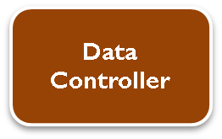
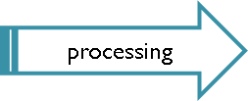
Κάθε φυσικό ή νομικό πρόσωπο, δημόσια αρχή, υπηρεσία ή άλλος φορέας που, μόνα ή από κοινού με άλλα, καθορίζουν τους στόχους και τον τρόπο της επεξεργασίας δεδομένων προσωπικού χαρακτήρα»
ΠΡΟΣΟΧΗ!:όταν οι σκοποί και τα μέσα της εν λόγω επεξεργασίας καθορίζονται από το δίκαιο της Ένωσης ή το δίκαιο κράτους μέλους, ο υπεύθυνος ελέγχου δεδομένων ή τα ειδικά κριτήρια για τον διορισμό του μπορεί να προβλέπονται από το δίκαιο της Ένωσης ή το δίκαιο κράτους μέλους

Slide 28
Υπεύθυνος Ελέγχου -KALIMBASIERIS MARITIME
Ως υπεύθυνος ελέγχου δεδομένων συλλέγουμε και επεξεργαζόμαστε πληροφορίες από τους πελάτες μας, τους υφιστάμενους ή υποψήφιους υπαλλήλους μας, τους προμηθευτές μας ή τους συνεργάτες μας για την ορθή εκτέλεση των συμβατικών μας υποχρεώσεων. Πιο συγκεκριμένα συλλέγουμε και επεξεργαζόμαστε υπό συγκεκριμένες νομικές βάσεις και συγκεκριμένους σκοπούς:
Δεδομένα επικοινωνίας που σχετίζονται με Πελάτες, Μεσίτες, Διαχειριστές Πλοίων, Εργαστήρια, Δημόσιες Υπηρεσίες ή / και άλλες σχετικές συνδέσεις με την επιχείρηση της Kalimbassieris Maritime.
Στοιχεία πληρωμής: αρχείο τιμολογίου και πληρωμής, διεύθυνση χρέωσης, αριθμός τραπεζικού λογαριασμού ή αριθμός πιστωτικής κάρτας, όνομα κατόχου κάρτας ή κατόχου λογαριασμού, στοιχεία SWIFT και IBAN, ημερομηνία πληρωμής και ποσό πληρωμής, αρχεία επιταγών.
Πληροφορίες σχετικά με τους εν ενεργεία ή/και πρώην υπαλλήλους, τους εκπροσώπους του προσωπικού και το προσωρινό εργατικό δυναμικό.
https://kalimbassieris.com/privacy-policy/

Slide 29
Όροι Προσωπικών Δεδομένων
Επεξεργαστής δεδομένων
  Ο εκτελών την επεξεργασία είναι οποιοδήποτε πρόσωπο (εκτός από υπάλληλο του υπεύθυνου επεξεργασίας δεδομένων) ή οργανισμός που επεξεργάζεται τα δεδομένα για λογαριασμό του υπεύθυνου επεξεργασίας δεδομένων
    Π.χ.: Προμηθευτής,
  Ο εκτελών την επεξεργασία δεν μπορεί να λάβει αποφάσεις σχετικά με το «γιατί» και το «πώς» μιας δραστηριότητας επεξεργασίας δεδομένων για την επεξεργασία δεδομένων προσωπικού χαρακτήρα που του παρασχέθηκαν μέσω του υπεύθυνου επεξεργασίας δεδομένων
Υποκείμενο των δεδομένων
  φυσικό πρόσωπο του οποίου τα δεδομένα προσωπικού χαρακτήρα υποβάλλονται σε επεξεργασία από υπεύθυνο επεξεργασίας ή εκτελούντα την επεξεργασία.

Slide 30
Όροι Προσωπικών Δεδομένων
Ο υπεύθυνος προστασίας δεδομένων (DPO) είναι ένας ειδικός ρόλος που θα αποτελέσει νομική απαίτηση για πολλούς οργανισμούς
  Ο νόμος απαιτεί ότι σε ορισμένες περιπτώσεις οι οργανισμοί πρέπει να έχουν έναν κατονομαζόμενο υπεύθυνο προστασίας δεδομένων (DPO). Ένα από αυτά είναι όπου υπάρχει μεγάλης κλίμακας επεξεργασία «ειδικών κατηγοριών δεδομένων προσωπικού χαρακτήρα».
  Ο DPO έχει ρόλο εκπαίδευσης και συμμόρφωσης σχετικά με το GDPR και είναι το πρώτο σημείο επαφής για τον ευρύτερο κόσμο. Πρέπει να αναφέρονται σε ανώτερο επίπεδο στον οργανισμό και να είναι ανεξάρτητοι - τόσο παρόμοια με τον Εσωτερικό Έλεγχο.
Κατάρτιση προφίλ δεδομένων – συνήθως μια αυτοματοποιημένη διαδικασία αξιολόγησης προσωπικών πτυχών όπως η ηλικία ή το φύλο

Slide 31
Γενικός Κανονισμός για την Προστασία Δεδομένων (GDPR)
Ο GDPR αντικαθιστά την οδηγία 95/46/ΕΚ για την προστασία των δεδομένων
Σχεδιασμένο για να εναρμονίσει τους νόμους περί απορρήτου δεδομένων σε ολόκληρη την Ευρώπη, να προστατεύσει και να ενδυναμώσει το απόρρητο δεδομένων όλων των πολιτών της ΕΕ και να αναδιαμορφώσει τον τρόπο με τον οποίο οι οργανισμοί σε ολόκληρη την περιοχή προσεγγίζουν το απόρρητο των δεδομένων
  Αυστηρότερα πρόστιμα για μη συμμόρφωση και παραβάσεις
    Σύμφωνα με το GDPR, στους οργανισμούς που παραβιάζουν το GDPR μπορεί να επιβληθεί πρόστιμο έως και 4% του ετήσιου παγκόσμιου κύκλου εργασιών ή 20 εκατομμύρια ευρώ (όποιο είναι μεγαλύτερο).
    Υπάρχει μια κλιμακωτή προσέγγιση για τα πρόστιμα, π.χ. σε μια εταιρεία μπορεί να επιβληθεί πρόστιμο 2% επειδή δεν έχει τα αρχεία της σε τάξη
  Δίνει στους ανθρώπους περισσότερο έλεγχο σχετικά με το τι μπορούν να κάνουν οι εταιρείες με τα δεδομένα τους.

Slide 32
Γενικός Κανονισμός για την Προστασία Δεδομένων (GDPR)
Αρχές που διέπουν την επεξεργασία δεδομένων προσωπικού χαρακτήρα (άρθρο 5 GDPR)
Νομιμότητα, αντικειμενικότητα και διαφάνεια
    Τα δεδομένα προσωπικού χαρακτήρα υποβάλλονται σε σύννομη, θεμιτή και διαφανή επεξεργασία σε σχέση με το υποκείμενο των δεδομένων
Περιορισμός σκοπού
    Τα δεδομένα προσωπικού χαρακτήρα συλλέγονται για καθορισμένους, ρητούς και νόμιμους σκοπούς και δεν υποβάλλονται σε περαιτέρω επεξεργασία κατά τρόπο ασύμβατο με τους σκοπούς αυτούς
  Ελαχιστοποίηση δεδομένων
    Τα δεδομένα πρέπει να είναι «κατάλληλα, συναφή και να περιορίζονται σε ό,τι είναι απαραίτητο σε σχέση με τους σκοπούς για τους οποίους υποβάλλονται σε επεξεργασία
  Ακρίβεια
      Τα δεδομένα προσωπικού χαρακτήρα πρέπει να είναι ακριβή και, όπου είναι απαραίτητο, να ενημερώνονται
      Τα ανακριβή ή παρωχημένα δεδομένα θα πρέπει να διαγράφονται ή να τροποποιούνται και οι υπεύθυνοι επεξεργασίας δεδομένων υποχρεούνται να λαμβάνουν «κάθε εύλογο μέτρο» για να συμμορφωθούν με την αρχή αυτή.

Slide 33
Γενικός Κανονισμός για την Προστασία Δεδομένων (GDPR)
  Περιορισμός χώρου αποθήκευσης
      Τα δεδομένα προσωπικού χαρακτήρα διατηρούνται υπό μορφή που επιτρέπει την εξακρίβωση της ταυτότητας των υποκειμένων των δεδομένων για χρονικό διάστημα που δεν υπερβαίνει το αναγκαίο για τους σκοπούς για τους οποίους τα δεδομένα προσωπικού χαρακτήρα υποβάλλονται σε επεξεργασία
      Αυτό σημαίνει ότι θα πρέπει να υπάρχει τακτική διαδικασία αναθεώρησης με μεθοδικό καθαρισμό των βάσεων δεδομένων.
  Ακεραιότητα και εμπιστευτικότητα
  Τα δεδομένα προσωπικού χαρακτήρα υποβάλλονται σε επεξεργασία κατά τρόπο που εγγυάται την ενδεδειγμένη ασφάλεια των δεδομένων προσωπικού χαρακτήρα, συμπεριλαμβανομένης της προστασίας από μη εξουσιοδοτημένη ή παράνομη επεξεργασία και τυχαία απώλεια, καταστροφή ή φθορά, με τη χρήση κατάλληλων τεχνικών ή οργανωτικών μέτρων
  Λογοδοσία
  Ο υπεύθυνος επεξεργασίας είναι υπεύθυνος και είναι σε θέση να αποδείξει τη συμμόρφωση με τον GDPR

Slide 34
Γενικός Κανονισμός για την Προστασία Δεδομένων (GDPR)
Πολιτικές και διαδικασίες (άρθρο 5)
  Η εταιρεία πρέπει να διαθέτει και να εφαρμόζει πολιτικές προστασίας δεδομένων.
    Γενική Πολιτική Προστασίας Δεδομένων
    Διαδικασία δικαιωμάτων πρόσβασης υποκειμένων των δεδομένων
    Πολιτική Διατήρησης Δεδομένων
    Κλιμάκωση παραβίασης δεδομένων και λίστα ελέγχου
    Πολιτική και Δήλωση Απορρήτου Εργαζομένων
    Επεξεργασία πολιτικής δεδομένων πελατών
    Καθοδήγηση σχετικά με τις δηλώσεις απορρήτου

Slide 35
Γενικός Κανονισμός για την Προστασία Δεδομένων (GDPR)
Κοινοποίηση παράβασης (άρθρο 33)
  Διαθέτει η εταιρεία διαδικασίες που της επιτρέπουν να αναφέρει μια παραβίαση στη ρυθμιστική αρχή εντός 72 ωρών από τη στιγμή που την αντιλαμβάνεται;
  Η παραβίαση πρέπει να διερευνηθεί και να παρασχεθούν λεπτομέρειες στη ρυθμιστική αρχή σχετικά με τη φύση της παραβίασης, τις πιθανές συνέπειες και τους μετριασμούς που λαμβάνονται για την αντιμετώπισή της.
  Οι επεξεργαστές δεδομένων θα πρέπει επίσης να ενημερώνουν τους πελάτες τους, τους ελεγκτές, "χωρίς αδικαιολόγητη καθυστέρηση" αφού πρώτα αντιληφθούν παραβίαση δεδομένων.

Slide 36
Εφαρμογή GDPR
Λίστα ενεργειών
  Ενημερώστε όλους για αυτό
  Ορίστε έναν ειδικό υποψήφιο πελάτη για αυτό
  Λίστα οπουδήποτε αποθηκεύετε δεδομένα
  Δημιουργήστε μια απλή εξήγηση για το γιατί πρέπει να κρατήσετε τα δεδομένα - ποιος είναι ο σκοπός;
  Επικοινωνήστε με όλους, εξηγήστε το και ζητήστε τη συγκατάθεσή τους για τη διατήρηση των δεδομένων τους
  Ενημέρωση δεδομένων κατόπιν συγκατάθεσης
  Γράψτε αυτό σε μια πολιτική
Τους έχετε ενημερώσει όλους για αυτό;
    Υπάλληλοι/Διοικητικό Συμβούλιο/Διαχειριστές
    Χρήστες υπηρεσιών
    Μέλη
    Υποστηρικτές
    Δωρητές
    Κάποιος άλλος;
Ποιος είναι ο επικεφαλής σας;
  ΥΠΔ ως υπεύθυνος επικοινωνίας για την πολιτική

Slide 37
Εφαρμογή GDPR
Πού βρίσκεται ο χώρος αποθήκευσης δεδομένων;
  Τοπικά και βασισμένα στο cloud λειτουργικά συστήματα
  Υπολογιστικά φύλλα και βάσεις δεδομένων
  Έντυπα αρχεία των παραπάνω
  Προσωπικά ηλεκτρονικά και έντυπα αρχεία
  Χειρόγραφες σημειώσεις και κατάλογοι
  Οτιδήποτε άλλο/οπουδήποτε αλλού;
Σκοπός
  Οι σκοποί πρέπει να είναι «καθορισμένοι, ρητοί και νόμιμοι»
  Πρέπει να εκθέτετε τους σκοπούς σας με σαφήνεια και σαφήνεια
  Στη Maritime, πρέπει να είστε πολύ συγκεκριμένοι όταν μοιράζεστε δεδομένα επιβατών με τρίτους

Slide 38
Εφαρμογή GDPR
Απόκτηση συγκατάθεσης
  Η διαφάνεια και η παροχή προσβάσιμων πληροφοριών σε άτομα σχετικά με τον τρόπο με τον οποίο θα χρησιμοποιήσετε τα προσωπικά τους δεδομένα αποτελεί βασικό στοιχείο αυτού
  Ο πιο συνηθισμένος τρόπος παροχής αυτών των πληροφοριών είναι σε μια δήλωση απορρήτου
  Οι καλύτερες ειδοποιήσεις απορρήτου είναι όσο το δυνατόν πιο σύντομες, γραμμένες σε γλώσσα που είναι απλή
  Θα πρέπει να ζητήσετε από τα άτομα να επιλέξουν θετικά
  Θα πρέπει να τους δώσετε επαρκείς πληροφορίες για να επιλέξουν να συμμετάσχουν
  Εάν ο μηχανισμός συγκατάθεσής σας αποτελείται αποκλειστικά από ένα πλαίσιο "Συμφωνώ" χωρίς υποστηρικτικές πληροφορίες, τότε οι άνθρωποι είναι απίθανο να ενημερωθούν πλήρως και η συγκατάθεση δεν μπορεί να θεωρηθεί έγκυρη
Το σημείο εκκίνησης μιας δήλωσης απορρήτου θα πρέπει να είναι να λέει στους ανθρώπους:
    Ποιος είσαι
    Τι πρόκειται να κάνετε με τις πληροφορίες τους
    Και με ποιον θα μοιραστεί
Κατόπιν συγκατάθεσης
  Πόσο διαρκεί η συγκατάθεση και πότε πρέπει να σταλούν υπενθυμίσεις
  Να είστε σαφείς σχετικά με τα μέρη στα οποία συναινεί κάποιος, καθώς ενδέχεται να μην επιλέξει θετικά
  όλες τις επιλογές
Αρχές
  μια λίστα πολιτικών που απαιτούνται για τη συμμόρφωση με τον GDPR

Slide 39
GDPR : Εφαρμογή-Πολιτικές
Πολιτική Προστασίας Προσωπικών Δεδομένων (άρθρο 24)
  Η πολιτική προστασίας δεδομένων είναι μια δήλωση που καθορίζει τον τρόπο με τον οποίο ο οργανισμός σας προστατεύει τα προσωπικά δεδομένα.
Δήλωση απορρήτου (άρθρα 12, 13 και 14)
  Η δήλωση απορρήτου είναι μια δημόσια δήλωση σχετικά με τον τρόπο με τον οποίο ο οργανισμός σας εφαρμόζει (και συμμορφώνεται με) τις αρχές επεξεργασίας δεδομένων του ΓΚΠΔ.
  Ένα ουσιαστικό μέρος της συμμόρφωσης, εξυπηρετεί δύο σκοπούς: να προωθήσει τη διαφάνεια και να παρέχει στα άτομα μεγαλύτερο έλεγχο στον τρόπο με τον οποίο χρησιμοποιούνται τα δεδομένα τους.
Δήλωση Προστασίας Προσωπικών Δεδομένων Εργαζομένων (Άρθρα 12, 13 και 14)
  Σύμφωνα με το GDPR, πρέπει να είστε πιο διαφανείς και ανοιχτοί από ποτέ σχετικά με τα δεδομένα που σχετίζονται με τους υπαλλήλους που επεξεργάζεστε.
  Αποτελεί επίσης βασική αρχή του GDPR για τους εργοδότες να επεξεργάζονται δεδομένα που σχετίζονται με το ανθρώπινο δυναμικό με δίκαιο και διαφανή τρόπο.

Slide 40
GDPR : Εφαρμογή-Πολιτικές
Πολιτική διατήρησης δεδομένων (άρθρα 5, 13, 17 και 30)
  Μια πολιτική διατήρησης δεδομένων (ή διατήρησης αρχείων) περιγράφει το πρωτόκολλο του οργανισμού σας για τη διατήρηση πληροφοριών.
  Είναι σημαντικό ο οργανισμός σας να διατηρεί δεδομένα μόνο για όσο διάστημα χρειάζεται.
  Αυτό οφείλεται στο γεγονός ότι η διατήρηση των δεδομένων για μεγαλύτερο χρονικό διάστημα από ό, τι είναι απαραίτητο μπορεί να καταλάβει πολύτιμο χώρο αποθήκευσης και να επιβαρυνθεί με περιττά έξοδα.
  Κατά τη σύνταξη της πολιτικής διατήρησης δεδομένων, θα πρέπει να λάβετε υπόψη δύο βασικούς παράγοντες
    Πώς θα οργανώσετε τις πληροφορίες ώστε να είναι προσβάσιμες σε αυτές αργότερα; και
    Πώς θα απορρίψετε πληροφορίες που δεν χρειάζονται πλέον.
Χρονοδιάγραμμα διατήρησης δεδομένων (άρθρο 30)
  Ένα χρονοδιάγραμμα διατήρησης δεδομένων (ή διατήρησης εγγραφών) είναι μια πολιτική που καθορίζει το χρονικό διάστημα διατήρησης των στοιχείων δεδομένων.

Slide 41
GDPR : Εφαρμογή-Πολιτικές
Κατάλογος δραστηριοτήτων επεξεργασίας (άρθρο 30)
  Το έγγραφο αυτό είναι υποχρεωτικό εάν:
    περισσότερους από 250 υπαλλήλους. ή
    Η επεξεργασία που πραγματοποιείτε είναι πιθανό να οδηγήσει σε κίνδυνο για τα δικαιώματα και τις ελευθερίες των υποκειμένων των δεδομένων. ή
    Η επεξεργασία δεν είναι περιστασιακή. ή
    Η επεξεργασία περιλαμβάνει ειδικές κατηγορίες δεδομένων.
    Η επεξεργασία περιλαμβάνει δεδομένα προσωπικού χαρακτήρα που αφορούν ποινικές καταδίκες και αδικήματα.

Slide 42
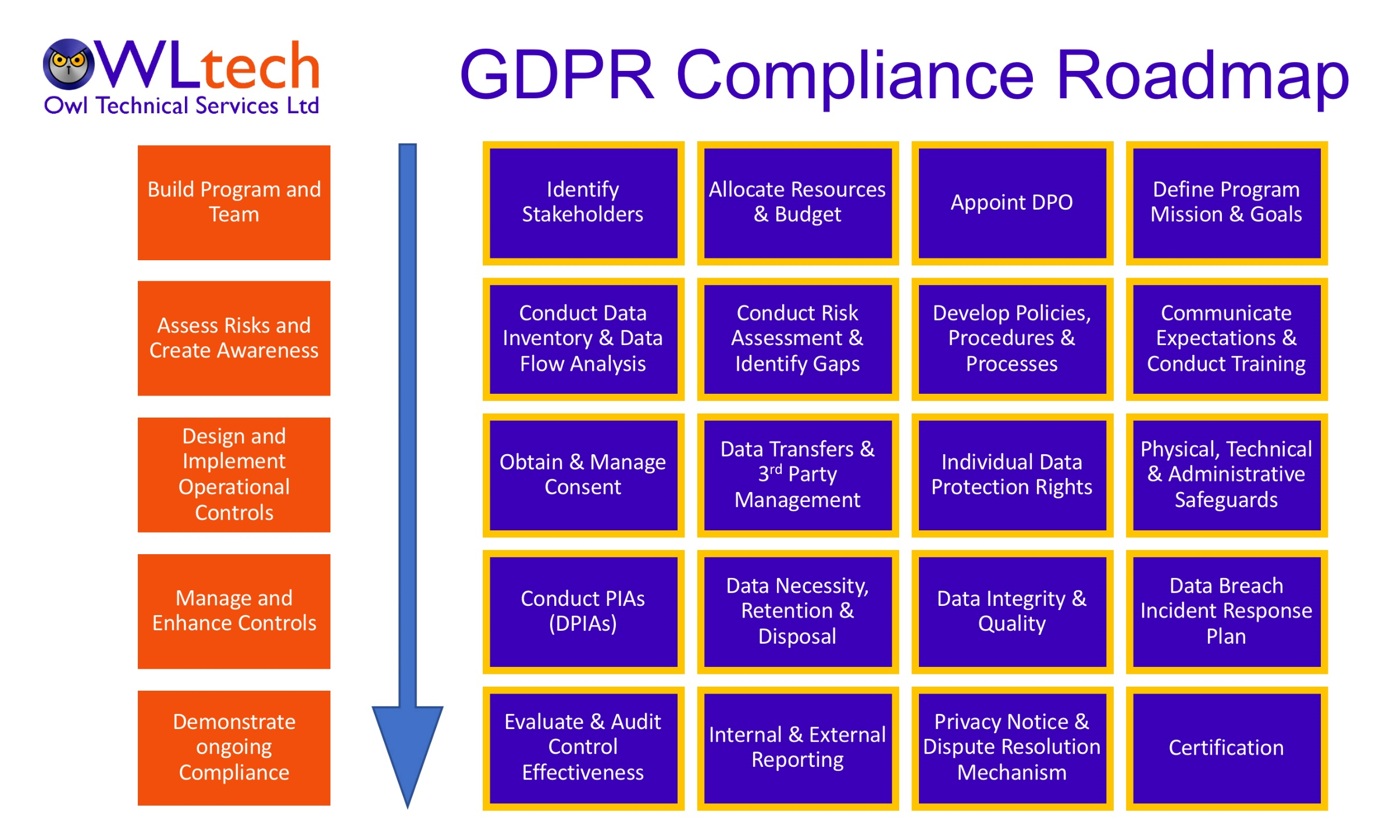
Ο οδικός χάρτης συμμόρφωσης με το GDPR περιλαμβάνει δημιουργία ομάδας, ανάλυση ροών δεδομένων, εκτίμηση κινδύνων, εφαρμογή ελέγχων, διαχείριση παραβιάσεων και συνεχή έλεγχο.

Slide 43
Τεχνολογίες απορρήτου
Μέτρα ενίσχυσης της ιδιωτικής ζωής
  Όπως η ελαχιστοποίηση των δεδομένων, η ψευδωνυμοποίηση και η κρυπτογράφηση, οι ναυτιλιακοί οργανισμοί μπορούν να μειώσουν τους κινδύνους απορρήτου και να προστατεύσουν προληπτικά τα προσωπικά δεδομένα.
Αυστηροί έλεγχοι πρόσβασης για την αποτροπή μη εξουσιοδοτημένης πρόσβασης σε προσωπικά δεδομένα
Τα ευαίσθητα προσωπικά δεδομένα θα πρέπει να κρυπτογραφούνται τόσο κατά τη μεταφορά όσο και κατά την αποθήκευση
Συμφωνίες προστασίας δεδομένων με ευθύνες και υποχρεώσεις προς τρίτους προμηθευτές στη Ναυτιλία

Slide 44
Τεχνολογία που ενισχύει την προστασία της ιδιωτικής ζωής
Τεχνολογία που ενισχύει τον έλεγχο των χρηστών και καταργεί τα προσωπικά αναγνωριστικά
Διαφορικό απόρρητο : Έγχυση θορύβου σε σύνολα δεδομένων ή έξοδο ερωτημάτων, επιτρέποντας την εξαγωγή πολύτιμων πληροφοριών χωρίς να διακυβεύεται το ατομικό απόρρητο.
Ομομορφική κρυπτογράφηση: Υπολογισμός που εκτελείται σε κρυπτογραφημένα δεδομένα χωρίς να τα αποκρυπτογραφεί πρώτα, διασφαλίζοντας το απόρρητο κατά την επεξεργασία δεδομένων
Συνθετικά δεδομένα: Τεχνητά δεδομένα που παράγονται από αλγόριθμους σύνθεσης δεδομένων. Αναπαραγωγή πραγματικών δεδομένων
Απόκρυψη: αφαίρεση ή αντικατάσταση πληροφοριών προσωπικής ταυτοποίησης από ένα σύνολο δεδομένων για την αποτροπή της ατομικής ταυτοποίησης.

Slide 45
Τεχνολογία που ενισχύει την προστασία της ιδιωτικής ζωής
Εργαλεία κρυπτογράφησης
  SSL-Secure Socket Layer
  P3P (Platform for Privacy Preferences)-Οι χρήστες δηλώνουν την πολιτική απορρήτου τους στα προγράμματα περιήγησής τους
Ψευδωνυμοποίηση: Επιτρέπει την αντικατάσταση αναγνωρίσιμων πληροφοριών εντός ενός συνόλου δεδομένων με τεχνητά αναγνωριστικά, ψευδώνυμα ή ψευδώνυμα.
Ομόσπονδη μάθηση: Το μοντέλο ML επιτρέπει την εκπαίδευση σε αποκεντρωμένες συσκευές ή διακομιστές, διατηρώντας παράλληλα τα δεδομένα τοπικά και ιδιωτικά.

Slide 46
GDPR-Ναυτιλιακό Πλαίσιο
Ο GDPR ισχύει για πλοιοκτήτη, χειριστή ή πράκτορα πληρώματος που επεξεργάζεται προσωπικά δεδομένα και είναι εγκατεστημένος στον ΕΟΧ, ανεξάρτητα από τη σημαία του πλοίου και την εθνικότητα του πληρώματος.
Επεξεργασία δεδομένων: Τόσο αυτοματοποιημένη όσο και μη αυτοματοποιημένη επεξεργασία δεδομένων
  συλλογή, καταγραφή, οργάνωση, διάρθρωση, αποθήκευση, προσαρμογή ή μετατροπή
Υπεύθυνος επεξεργασίας δεδομένων
  Ο υπεύθυνος επεξεργασίας αναθέτει σε τρίτο μέρος (π.χ. πάροχο υπηρεσιών) την επεξεργασία προσωπικών δεδομένων
  Π.χ.: Ο πλοιοκτήτης συλλέγει δεδομένα πληρώματος και ο πλοιοκτήτης θεωρείται υπεύθυνος επεξεργασίας για τη συλλογή δεδομένων πληρώματος
    Οι πλοιοκτήτες είναι υπεύθυνοι επεξεργασίας για την αποκάλυψη των προσωπικών δεδομένων των μελών του πληρώματος στις λιμενικές αρχές
    Ο διαχειριστής πλοίου είναι υπεύθυνος επεξεργασίας όταν διαχειρίζεται την εν λόγω διαβίβαση δεδομένων στις αρχές
https://shipip.com/eu-general-data-protection-regulation-gdpr-in-the-shipping-sector/

Slide 47
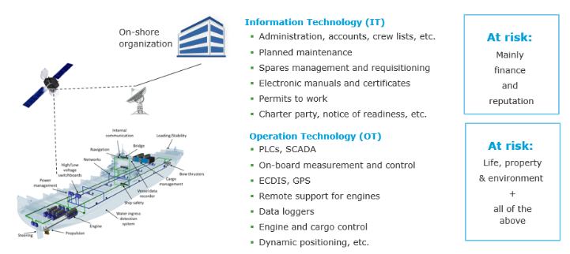
Η εικόνα δείχνει πώς το IT και το OT σε πλοία διαχειρίζονται διαφορετικές λειτουργίες, με κίνδυνο οικονομικές ζημιές, απώλειες ζωών και περιβαλλοντικές επιπτώσεις.
https://www.dnv.com/maritime/insights/topics/maritime-cyber-security/

Slide 48
Προσωπικά δεδομένα που χρησιμοποιούνται στη ναυτιλία
  Οι ναυτιλιακοί τομείς είναι πιθανό να επηρεαστούν, καθώς κατέχουν μεγάλο όγκο προσωπικών και ευαίσθητων δεδομένων βασικών ενδιαφερόμενων μερών
    Επιβάτες, πλήρωμα πλοίων, προμηθευτές, υπάλληλοι, λιμενικές αρχές, ρυθμιστικοί φορείς, πάροχοι τεχνολογίας και βιομηχανικές ενώσεις.
  Προσωπικά δεδομένα
    Πληροφορίες επιβατών, πληροφορίες πληρώματος, ταξιδιωτικά έγγραφα, αρχεία εκπαίδευσης, τραπεζικά στοιχεία
    δηλωτικά φορτίου, δρομολόγια αποστολής
  Ευαίσθητα δεδομένα
    αξίωση σωματικής βλάβης ή αξίωση που αφορά ανήλικο·
  οι ναυτιλιακές εταιρείες μοιράζονται αυτές τις πληροφορίες με τρίτους, όπως λιμενικούς πράκτορες και λέσχες P&I
    Τομείς κρουαζιέρας και πορθμείων-αξιώσεις μπορούν να εγερθούν από ιδιώτες σύμφωνα με τη νομοθεσία περί απορρήτου δεδομένων

Slide 49
Κυβερνοεπίθεση στη ναυτιλία
5 Ιουλίου 2023, το λιμάνι της Ναγκόγια (το μεγαλύτερο και πιο πολυσύχναστο λιμάνι της Ιαπωνίας) χτυπήθηκε από επίθεση ransomware
  διατάραξε τα συστήματα επικοινωνίας του λιμένα, εμποδίζοντας τη διεκπεραίωση των εισαγωγικών και εξαγωγικών δραστηριοτήτων
  Διακοπή λειτουργίας, οικονομικές απώλειες και καθυστερήσεις παράδοσης φορτίου.
  Ιούνιος 2017,Maersk Cyber Attack χτυπήθηκε από μη-Petya κακόβουλο λογισμικό ,το οποίο σταμάτησε τις δραστηριότητες της εταιρείας στο Ρότερνταμ, το Λος Άντζελες, τη Βομβάη, το Ώκλαντ και πολλά άλλα λιμάνια σε όλο τον κόσμο.
  Απώλεια 250-300 εκατομμυρίων δολαρίων λόγω των διαταραγμένων επιχειρηματικών δραστηριοτήτων τον Ιούλιο
Επιχειρησιακή διαταραχή: Οι κυβερνοεπιθέσεις μπορούν να θέσουν σε κίνδυνο τα συστήματα πλοήγησης, πρόωσης και επικοινωνίας, οδηγώντας σε επιχειρησιακό χάος και κινδύνους για την ασφάλεια.
https://www.txone.com/blog/protecting-global-trade-from-rising-maritime-risks/
https://linkedin.com/pulse/4-cases-cyber-security-failures-shipping-history-chronis-kapalidis/

Slide 50
Αντίκτυπος του GDPR στη ναυτιλία
  Απαιτήστε μια απάντηση σε διάφορα τεχνολογικά και πολιτικά επίπεδα - συνεργασία μεταξύ όλων των διαφόρων ενδιαφερομένων.
  Πρόκληση λόγω
    υιοθέτηση προηγμένων τεχνολογιών, όπως το Internet of Things (IoT), η αυτοματοποίηση και η ανάλυση δεδομένων,
    Έλλειψη πλαισίου διακυβέρνησης που να αντιμετωπίζει αποτελεσματικά τις αναδυόμενες απειλές που σχετίζονται με την ιδιωτική ζωή
    Τα χερσαία γραφεία ναυτιλιακών εταιρειών αποτελούν συχνά στόχο χάκερ
    Τα πλοία γίνονται πιο συνδεδεμένα στο Διαδίκτυο

Slide 51
Ναυτιλιακός τομέας
Ευαισθητοποίηση και εκπαίδευση σχετικά με το απόρρητο των δεδομένων
Πολιτική απορρήτου
  Σαφείς πολιτικές και διαδικασίες για τη συλλογή, αποθήκευση, επεξεργασία, διατήρηση και διάθεση δεδομένων και διασφάλιση τακτικών ελέγχων και αναθεωρήσεων για τη διασφάλιση της συμμόρφωσης με τις απαιτήσεις προστασίας δεδομένων
Διορισμός υπευθύνου προστασίας δεδομένων για τη διασφάλιση της συμμόρφωσης
  Ευθύνη για τη συμμόρφωση με την προστασία δεδομένων
Διαχείριση συγκατάθεσης
  καταγράφει και διαχειρίζεται τη συγκατάθεση.
Ειδοποίηση παραβίασης δεδομένων
  Εφαρμόζονται κατάλληλες διαδικασίες για τον εντοπισμό, την αναφορά και τη διερεύνηση παραβίασης προσωπικών δεδομένων,
Εκτίμηση επιπτώσεων στην ιδιωτικότητα και διαχείριση κινδύνου

Slide 52
Πολιτική Απορρήτου
Μια πολιτική είναι ένα έγγραφο που δηλώνει γραπτώς πώς μια εταιρεία σχεδιάζει να προστατεύσει τα φυσικά περιουσιακά στοιχεία και τα περιουσιακά στοιχεία της τεχνολογίας πληροφοριών της εταιρείας.
Ένα σύνολο κανόνων που υπαγορεύει αποδεκτή και μη αποδεκτή συμπεριφορά
  Πρόθεση και αρχές του οργανισμού σχετικά με την ασφάλεια των πληροφοριών
Στοιχείο σε μια πολιτική
  Κάλυψη: πλήρης, ισχύει ρητά για όλες τις πιθανές καταστάσεις που υπάρχουν ήδη ή θα υπάρξουν στο μέλλον εντός του οργανισμού
  Ανθεκτικότητα: αναπτύσσονται και προσαρμόζονται καλά, ιδίως επιβιώνουν με την ανάπτυξη και την επέκταση του συστήματος χωρίς αλλαγή
  Υποστήριξη διαχείρισης: Παροχή σαφούς κατεύθυνσης και δέσμευσης διαχείρισης
  Ρόλος και ευθύνες: Όλοι οι ρόλοι και οι ευθύνες πρέπει να συμφωνούνται μεταξύ όλων των υπευθύνων
  Περιοδική αναθεώρηση : Θα πρέπει να έχει αναθεώρηση μετά από ορισμένο διάστημα

Slide 53
Δηλώσεις απορρήτου βάσει του GDPR
Παρουσιάζεται στο υποκείμενο των δεδομένων κάθε φορά που πραγματοποιείται νέα επεξεργασία
Εξετάστε μια πολυεπίπεδη προσέγγιση στην κοινοποίηση
Πρέπει να εξηγήσει:
  Προσωπικά δεδομένα που υποβάλλονται σε επεξεργασία με σκοπό
  σκοπός επεξεργασίας,
  νομική βάση της επεξεργασίας, συμπεριλαμβανομένης ανάλυσης έννομου συμφέροντος
  προβλεπόμενες περιόδους διατήρησης,
  τα δικαιώματα των υποκειμένων των δεδομένων και πού μπορούν να υποβάλουν καταγγελία
  πηγή δεδομένων και προϋποθέσεις επεξεργασίας,
  Προβλεπόμενοι αποδέκτες και διεθνείς διαβιβάσεις
  ύπαρξη αυτοματοποιημένης λήψης αποφάσεων, συμπεριλαμβανομένης της κατάρτισης προφίλ

Slide 54
Δηλώσεις απορρήτου βάσει του GDPR
Το άρθρο 12 ορίζει ότι οι εν λόγω πληροφορίες ή ανακοινώσεις πρέπει να είναι σύμφωνες με τους ακόλουθους κανόνες:
πρέπει να είναι συνοπτικοί, διαφανείς, κατανοητοί και εύκολα προσβάσιμοι (άρθρο 12 παράγραφος 1)·
πρέπει να χρησιμοποιείται σαφής και απλή διατύπωση (άρθρο 12.1)·
Η απαίτηση για σαφή και απλή γλώσσα έχει ιδιαίτερη σημασία όταν:
παρέχει πληροφορίες σε παιδιά (άρθρο 12.1)·
πρέπει να είναι γραπτή "ή με άλλα μέσα, συμπεριλαμβανομένων, κατά περίπτωση, των ηλεκτρονικών μέσων" (άρθρο 12.1)·
παρέχεται προφορικά (άρθρο 12 παράγραφος 1) · και όταν ζητείται από το πρόσωπο στο οποίο αναφέρονται τα δεδομένα, μπορεί
πρέπει γενικά να παρέχεται δωρεάν (άρθρο 12.5).

Slide 55
Πολιτική Απορρήτου στη Ναυτιλία
https://kalimbassieris.com/privacy-policy/
https://kbsmaritime.com/privacy-policy/

Slide 56
Συγκατάθεση

Ορισμός: Η συγκατάθεση πρέπει να αποτελεί ελεύθερη, καθορισμένη, ενημερωμένη και σαφή ένδειξη των επιθυμιών του πληρώματος, του επιβάτη και άλλων σχετικών ενδιαφερόμενων μερών
με την οποία αυτός, με δήλωση ή με σαφή θετική ενέργεια, δηλώνει ότι συμφωνεί με την επεξεργασία
δεδομένων προσωπικού χαρακτήρα που τον αφορούν
Η συγκατάθεση είναι μόνο ένας από τους νόμιμους λόγους επεξεργασίας προσωπικών δεδομένων βάσει του GDPR.
Θα πρέπει να χρησιμοποιείται μόνο όταν προσφέρεται σε ένα άτομο μια πραγματική επιλογή είτε να αποδεχθεί είτε να απορρίψει αυτό που προσφέρεται. Δεν θα ήταν σκόπιμο να βασιστεί κανείς στη συγκατάθεση εάν, για παράδειγμα, το άτομο δεν είχε άλλη επιλογή από το να χρησιμοποιήσει την υπηρεσία ή να αποδεχθεί τους όρους:
Π.χ. η πρόσβαση σε δωρεάν WiFi μόνο εάν ο χρήστης συναινεί στη λήψη υλικού μάρκετινγκ θα ήταν απαράδεκτη, καθώς τα δύο πράγματα δεν σχετίζονται.
Πρέπει να υπάρχει κάποια μορφή σαφούς θετικής δράσης – μια «θετική επιλογή».
Η συγκατάθεση δεν μπορεί να συναχθεί από σιωπή, προσυμπληρωμένα τετραγωνίδια ή αδράνεια.
Η συγκατάθεση πρέπει να ανακαλείται τόσο εύκολα όσο και να δίνεται και, ως εκ τούτου, πρέπει να υπάρχουν σαφείς διαδικασίες για άτομα να αποσύρουν τη συγκατάθεσή τους.

Slide 57
Στοιχεία έγκυρης συγκατάθεσης
Δίνεται ελεύθερα
Ελευθερία σημαίνει πραγματική επιλογή για το υποκείμενο των δεδομένων
Όταν υπάρχει σαφής ανισότητα μεταξύ του υποκειμένου DA και του υπευθύνου επεξεργασίας, η συγκατάθεση δεν μπορεί να θεωρηθεί ως "ελεύθερα δοθείσα"
  Σε περιπτώσεις, όπου ο υπεύθυνος ελέγχου είναι η συγκατάθεση δημόσιας αρχής είναι πραγματικά δύσκολο να θεωρηθεί ως ελεύθερη
Το υποκείμενο των δεδομένων μπορεί πάντα να έχει το δικαίωμα να αντιταχθεί ή να αποσύρει τη συγκατάθεσή του χωρίς να υποστεί καμία βλάβη
Καθορισμένο
Προσδιορισμός σκοπού
Ξεχωριστή συγκατάθεση για κάθε σκοπό
  Οι γενικοί σκοποί θα πρέπει να αποφεύγονται
  Μπορεί να καλύπτει περισσότερες από μία επεξεργασίες, εφόσον έχουν κύριο σκοπό
Ξεχωριστές και σαφείς πληροφορίες σχετικά με την επεξεργασία πριν από τη συγκατάθεση
Οι υπεύθυνοι επεξεργασίας δεδομένων θα πρέπει να παρέχουν στα υποκείμενα των δεδομένων πληροφορίες σχετικά με τις κατηγορίες δεδομένων που υποβάλλονται σε επεξεργασία για κάθε σκοπό, προκειμένου τα υποκείμενα των δεδομένων να είναι σε θέση να γνωρίζουν τα αποτελέσματα ή τους κινδύνους της επεξεργασίας

Slide 58
Στοιχεία έγκυρης συγκατάθεσης
Οι παρεχόμενες πληροφορίες πρέπει να είναι τουλάχιστον οι ακόλουθες:
  Ταυτότητα ελεγκτή
  Σκοπός κάθε επεξεργασίας για την οποία απαιτείται συγκατάθεση
  Κατηγορίες δεδομένων που συλλέγονται και υποβάλλονται σε επεξεργασία/ δικαίωμα υπαναχώρησης
  Χρήση αυτοματοποιημένης λήψης αποφάσεων, συμπεριλαμβανομένης της κατάρτισης προφίλ
  Σε περίπτωση διαβίβασης σε τρίτες χώρες, ενημέρωση σχετικά με τους κινδύνους
Τρόποι/Μέθοδοι παροχής πληροφοριών
  Ο GDPR δεν δίνει συγκεκριμένη κατεύθυνση, ορίζει όμως ότι πρέπει να είναι σαφής και με απλά λόγια
  Γλώσσα και κείμενο κατανοητά από τον μέσο πολίτη χωρίς νομικό κείμενο ή όρους
Ενημέρωση
Ο GDPR απαιτεί δήλωση ή θετική ενέργεια του υποκειμένου των δεδομένων
  Μη αποδοχή μετά από απλή ενημέρωση χωρίς περαιτέρω ενέργειες
  Τα προσυμπληρωμένα τετραγωνίδια ή τα τετραγωνίδια εξαίρεσης δεν θεωρούνται έγκυρη συγκατάθεση
  Οποιοδήποτε μέσο μπορεί να χρησιμοποιηθεί για τη λήψη της συγκατάθεσης, εφόσον ο υπεύθυνος επεξεργασίας μπορεί να αποδείξει ότι δόθηκε η συγκατάθεση
    Ιδανικά σε γραπτή μορφή!
    Καταγραφή, εφόσον απαιτείται, εκ των προτέρων ενημέρωση
Με ηλεκτρονικά μέσα...
  Οι υπεύθυνοι επεξεργασίας μπορούν να δημιουργήσουν τα δικά τους συστήματα, εφόσον βασίζονται σε κανόνες και αρχές του GDPR, π.χ.
    Σάρωση, κινητή περιστροφή σε 8 κ.λπ.
    Μια απλή κύλιση στο κείμενο δεν πληροί την απαίτηση
Καταφατική δήλωση συγκατάθεσης

Slide 59
Εκτίμηση επιπτώσεων στην προστασία προσωπικών δεδομένων
Στόχος είναι ο εντοπισμός του κινδύνου που σχετίζεται με την επεξεργασία δεδομένων προσωπικού χαρακτήρα
Μετριάστε τον κίνδυνο
υποχρεωτική όταν η επεξεργασία δεδομένων προσωπικού χαρακτήρα ενδέχεται να οδηγήσει σε υψηλό κίνδυνο για τα δικαιώματα και τις ελευθερίες των ατομικών υποκειμένων των δεδομένων.
7 Βήματα
Βήμα 1: Προσδιορισμός της αναγκαιότητας της ΕΑΠΔ
  Το άρθρο 35 παράγραφος 3 ορίζει τρία είδη επεξεργασίας για τα οποία απαιτείται πάντοτε ΕΑΠΔ:
    1) Συστηματική και εκτεταμένη κατάρτιση προφίλ με σημαντικά αποτελέσματα
    2) Μεγάλης κλίμακας χρήση ευαίσθητων δεδομένων
    3) Δημόσιος έλεγχος
https://www.itgovernance.co.uk/blog/gdpr-six-key-stages-of-the-data-protection-impact-assessment-dpia

Slide 60
Εκτίμηση επιπτώσεων στην προστασία προσωπικών δεδομένων
Βήμα 2: Περιγράψτε την επεξεργασία
Πώς και γιατί
  Φύση/Πεδίο εφαρμογής/Πλαίσιο/Σκοπός
Βήμα 3: Εξετάστε το ενδεχόμενο διαβούλευσης
  Με βάση τις υπάρχουσες επαφές
  Νέοι δυνητικοί χρήστες
Βήμα 4: Αξιολογήστε την αναγκαιότητα και την αναλογικότητα
  Αναγκαιότητα - >νομιμότητα της επεξεργασίας δεδομένων προσωπικού χαρακτήρα
    τις πράξεις επεξεργασίας, τις περιόδους διατήρησης και τις κατηγορίες δεδομένων που υποβάλλονται σε επεξεργασία
    Αναλογικότητα -> κατάλληλη και σχετική με τον σκοπό της επεξεργασίας
Βήμα 5: Προσδιορίστε και αξιολογήστε τους κινδύνους
  Κίνδυνος σχετικά με την επεξεργασία δεδομένωνπροσωπικού χαρακτήρα
Βήμα 6: Μετριασμός κινδύνου
Βήμα 7: Τεκμηρίωση

Slide 61
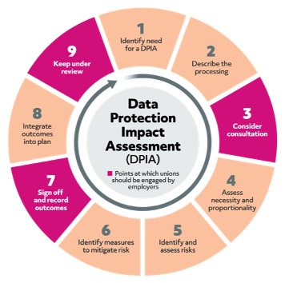
Ο κύκλος DPIA περιγράφει τα βήματα εκτίμησης κινδύνων στην προστασία δεδομένων: από τον εντοπισμό αναγκών μέχρι την παρακολούθηση και αναθεώρηση.
https://prospect.org.uk/about/data-protection-impact-assessments-a-union-guide/

Slide 62
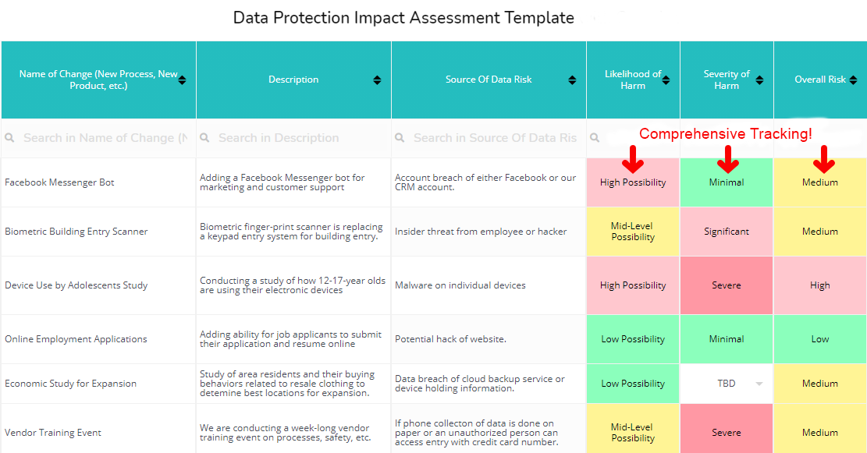
Το πρότυπο Data Protection Impact Assessment (DPIA) βοηθά στον εντοπισμό και την αξιολόγηση των κινδύνων που σχετίζονται με αλλαγές σε διαδικασίες ή προϊόντα. Για κάθε αλλαγή καταγράφεται η περιγραφή, η πηγή κινδύνου, η πιθανότητα και η σοβαρότητα της βλάβης, καταλήγοντας σε συνολική εκτίμηση ρίσκου (χαμηλό, μέτριο ή υψηλό). Έτσι διασφαλίζεται πλήρης παρακολούθηση και καλύτερη διαχείριση των απειλών για τα προσωπικά δεδομένα.
https://www.ocmsolution.com/data-protection-assessment-tool/

Slide 63
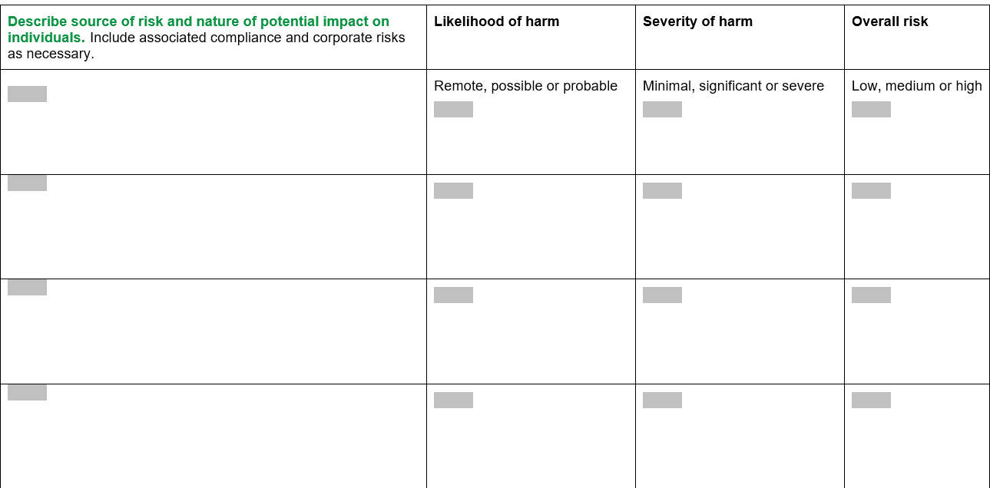
Το έντυπο αυτό χρησιμοποιείται για την εκτίμηση κινδύνου σε δεδομένα προσωπικού χαρακτήρα, καταγράφοντας την πηγή κινδύνου, την πιθανότητα, τη σοβαρότητα της ζημιάς και το συνολικό επίπεδο ρίσκου (χαμηλό, μεσαίο ή υψηλό).

Slide 64
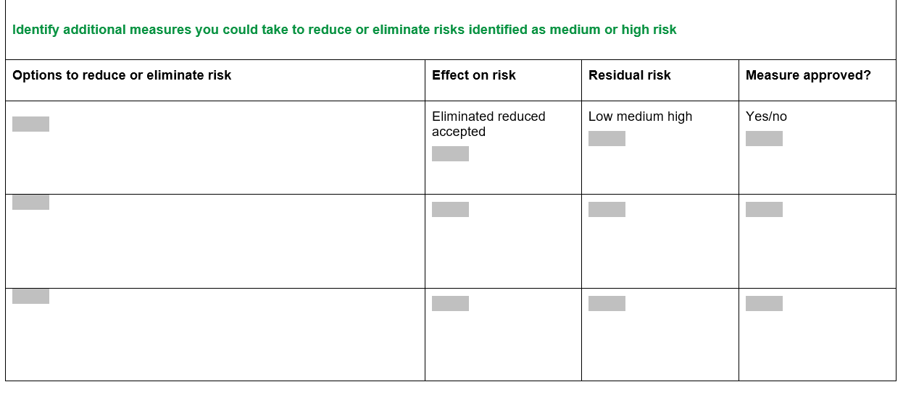
Αυτό το μέρος του DPIA καταγράφει μέτρα για τη μείωση ή εξάλειψη κινδύνων, την επίδρασή τους, το υπολειπόμενο ρίσκο και αν τα μέτρα εγκρίθηκαν.
https://assets.publishing.service.gov.uk/media/5ec6a4a5d3bf7f45fa0989e5/SCC__ICO_DPIA_Template_V4_.docx

Slide 65
Κατευθυντήριες γραμμές βέλτιστης πρακτικής για τη συνολική ευαισθητοποίηση σχετικά με το απόρρητο
Αναπτύξτε ένα πρόγραμμα προστασίας προσωπικών δεδομένων
Πολιτική απορρήτου
να διενεργεί διεξοδικές εκτιμήσεις κινδύνου σε τακτική βάση για τον εντοπισμό τρωτών σημείων και δυνητικών απειλών στον κυβερνοχώρο και να εφαρμόζει προληπτικές στρατηγικές διαχείρισης κινδύνων,
αυστηρές οδηγίες για τη συλλογή, αποθήκευση, επεξεργασία και κοινή χρήση προσωπικών δεδομένων.
Ευαισθητοποίηση και εκπαίδευση σχετικά με την προστασία της ιδιωτικής ζωής
Ακριβής ΕΑΠΔ
Παρακολούθηση και συνεχής βελτίωση

Slide 66


